Slide 1




欢迎观看！
Electronic Dictionary
电子辞典

Slide 2




项目简介
本项目为本地电子辞典。随着信息技术的发展，书籍资料的保存与传播发生了很大变化与发展，尤其是辞典这一传统工具书，通过计算机进行信息的检索无疑是最佳的选择。本系统旨在为用户提供PC端的电子辞典，让用户能够便捷的进行中英互译。本系统的模块分为：中英互译模块，词库增删改模块，单词听写模块，用户模块，收藏夹模块，小游戏模块共6个模块，模块之间划分得当，项目整体架构简洁明了，分工明确。

Slide 3




小组分工
熊伟搭建框架，建服务器，合并项目
贾聪商品加入购物车，获取购物车信息，购物车下单
樊阳 商品下单，查询订单信息，查看订单详细信息
邢国浩 用户登录，用户退出，修改密码
王锦祥 显示商品列表，查询商品详情，根据关键字查询商品
常智裕 获取商品分类信息，查询指定商品类别的商品
王俊伟
组长
詹伟坚
组员
孔祥燮
组员
许敏凤
组员
黄泽凯
组员
罗华彬
组员

Slide 4
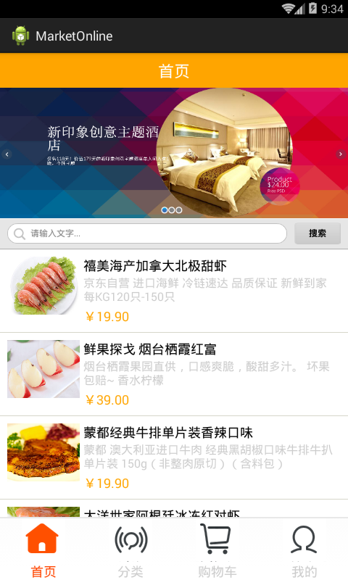
功能1：
查单词（熊伟）：
轮播：使用了网上找到的轮播方法并对其修改，Fragment中内嵌Fragment
获取所有商品:向服务器发出获取所有商品的请求，最后展示ListView中。
搜索功能:输入要查找的的关键字，然后点击搜索按钮，把文本框中的输入的字符串传入到服务器进行模糊查询，再把查询到的数据输出回来再放到ListView中显示。

Slide 5
功能2：
单词听写（常智裕）：
随机获取词库中已有的中文释义并将其打印出来，用户需要正确并写出单词。系统会自动判断对错

Slide 7
总结部分

Slide 8
邢国浩的总结、体会、评价：

Slide 9
常智裕的总结、体会、评价：
在这几天的c语言实训中，我首先跟着老师复习了很多我理解到不到位的旧知识，如结构体链表。花费不少时间完成了作业之后能明显感到提升。
之后便是学习制作个人项目报告，这是我第一次上手写这些东西，大概了解了流程，学会了画流程图的方法。
最后便是学习使用MFC了。一开始我一头雾水，对他各种函数的调用和操作劝退了。后来经过老师讲解之后有种恍然大悟的感觉。然后经过漫长的debug时间终于自主万和城能了自己的功能模块，成功完成任务，没给小组拖后腿，我感到很高兴。

Slide 11



谢谢观看！

